Slide 1
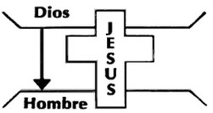

EN LUGAR DE
1Pedro 2:24

Slide 2
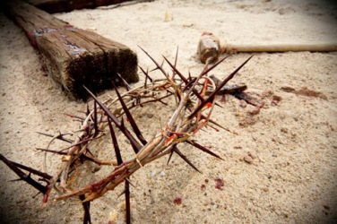
El texto Bíblico dice: «Quien llevó él mismo nuestros pecados en su cuerpo sobre el madero, para que nosotros, estando muertos a los pecados, vivamos a la justicia; y por cuya herida fuisteis sanados».

Slide 3
¿Qué significa, Jesús murió por mí?
Otra pregunta es: ¿Cómo hace usted para saber que Jesús murió por usted?
En el mundo existen dos tipos de personas, los que todo lo saben, y los que no saben nada.
¿A qué tipo de personas pertenece usted?

Slide 4
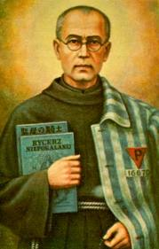
Romanos 5:6-8. «Porque Cristo, cuando aún éramos débiles, a su tiempo murió por los impíos⁷ Ciertamente, apenas morirá alguno por un justo; con todo, pudiera ser que alguno osara morir por el bueno. ⁸ Mas Dios muestra su amor para con nosotros, en que siendo aún pecadores, Cristo murió por nosotros».
Ejemplo: Maximiliano Kolbe fue un fraile franciscano polaco asesinado en Auschwitz por los nazis en un campo de concentración durante la Segunda Guerra Mundial el 14 de agosto de 1941 con una inyección de fenol, a la edad de 47 años.
Motivo: Por proteger a refugiados de Polonia, incluyendo a dos mil judíos. Cuando un prisionero en su barraca desapareció (tal vez escapo), el servicio de seguridad eligió a diez prisioneros para que, en represalia, murieran de hambre en una celda subterránea. Uno de los elegidos exclamó: «¡Oh mi pobre esposa, mis pobres hijos! ¡Nunca los volveré a ver!». Kolbe se ofreció para ocupar su lugar, y ser condenado a morir de hambre. El sorprendido oficial del servicio de seguridad estuvo de acuerdo, y Kolbe se unió a la fila de los condenados, liberando de esta forma al otro hombre.

Slide 5
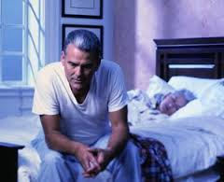
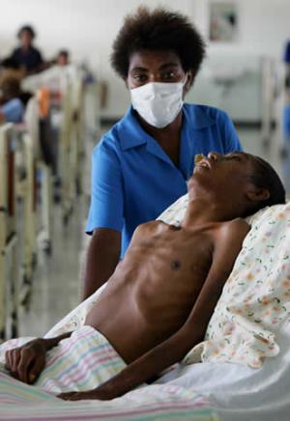
Vivir sanos es una gran bendición, pregunto: ¿Por cuánto venderías tu salud, por cinco millones, por veinte millones, por cien millones, por mil millones de pesos?
¿De qué sirve tener mucho dinero, sin poder disfrutarlo a causa de una enfermedad?
Por ejemplo: una de las peores enfermedades de la actualidad es el (VIH). virus de la inmunodeficiencia humana, denominado como (sida).

Slide 6
Lo peor y más grave es que la persona contagiada, ha sido infectada por este virus y puede vivir mucho tiempo con este sin saberlo.
Solamente lo sabe cuando este virus se desarrolla plenamente en la persona contagiada y es cuando ya ha destruido las defensas y la persona puede morir por una simple gripe, tumor cancerígeno, etc. etc.

Slide 7

Existe otro virus aún peor que el virus del sida, porque el virus del sida, lo tiene solamente la persona contagiada, pero este virus, lo tenemos todos los habitantes de la tierra, lo tenemos desde que nacimos, y es el virus del pecado.
Pregunto: ¿matar o robar es pecado?
¡no!
Estos son el fruto del pecado.
Ejemplo: ¿si usted tiene en su casa un árbol de naranjo, y usted para erradicar el pecado, desprende cada naranja que produce el árbol y la destruye, erradica el pecado?
¡no! La naranja es el fruto del árbol. Lo que hay que hacer es erradicar la raíz del pecado.

Slide 8
Isaías 1:5,6.
«¿Por qué querréis ser castigados aún? ¿Todavía os rebelaréis? Toda CABEZA está enferma, y todo CORAZÓN doliente. ⁶ Desde la planta del pie hasta la cabeza no hay en él cosa sana, sino herida, hinchazón y podrida llaga; no están curadas, ni vendadas, ni suavizadas con ACEITE».
«¿En dónde golpearos ya?» El cuerpo está tan cubierto de lastimaduras y heridas, que el padre se resiste a seguir castigando aunque parezca necesario, y con misericordia prefiere no volver a golpear al hijo cuyas heridas de castigos anteriores no han sanado aún. Isaías afirma aquí que la persistencia en el mal era la razón de los continuos azotes disciplinarios que estaban padeciendo.
Mientras que el hombre no cambie su corazón, su MENTE, seguirá matando y robando. El árbol de naranjas produce naranjas porque esa es tu naturaleza. Tu tienes que cambiar el árbol para que no produzca naranjas.

Slide 9
Nosotros los seres humanos hacemos diferencia entre pecado y pecado, unos más grandes que otros, pero para Dios no hay pecados grandes y pequeños.
Rom.3:23.
«Por cuanto todos pecaron, y están destituidos de la gloria de Dios».
El pecado de Adán desfiguró la imagen divina en el ser humano y siempre, a partir de la caída del hombre, todos los descendientes de Adán han continuado siendo deficientes y han quedado destituidos de la imagen y de la gloria de Dios.
(Lea Obreros Evangélicos 83).

Slide 10
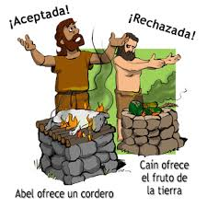
Sal.14:3.
«Todos se desviaron, a una se han corrompido; No hay quien haga lo bueno, no hay ni siquiera uno».
Esto es, se apartaron (voluntariamente) del buen camino. Todos hemos nacido infectados del mismo pecado. Quiere decir que hemos nacido con la tendencia a pecar, transmitida por Adán, y así sucesivamente de padres a hijos hasta llegar a nosotros.
Lo más grave de todo esto es que, nosotros no tenemos la cura para el pecado.

Slide 11
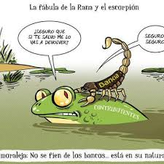
Ejemplo: Existe una anécdota sobre la rana y el escorpión:
Sucede que un escorpión tenía que cruzar al otro lado de la quebrada y anduvo de arriba y para abajo buscando como cruzar, pero no podía, hasta que se encontró con una rana que ya casi comenzaba a cruzar la quebrada.
El escorpión le pidió que por favor lo llevara a sus espaldas hasta el otro lado. La rana le dijo: ¡Oh no, porque tu me picas y me matas! ¡No, no, yo te prometo que no lo haré, llévame por favor! Lo llevó a su espalda y una ves al otro lado de la quebrada, al bajarse, le clavo la ponzoña, ¡Como hiciste eso, le reclamó la pobre rana, tu me prometiste que no lo harías! ¡Lo siento, le replicó el escorpión, esa es mi naturaleza!

Slide 12
¿Qué puedo hacer yo para pecar?
¿Acaso podemos esforzarnos para no pecar?
¡No! el pecado es algo natural para nosotros.
¿Cómo resolver este problema después de haber nacido pecadores, ya que estamos condenados a morir eternamente?
Rom.6:23.
«Porque la paga del pecado es muerte, mas la dádiva de Dios es vida eterna en Cristo Jesús Señor nuestro».

Slide 13
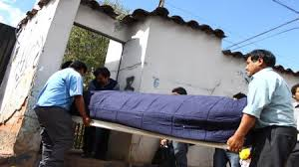
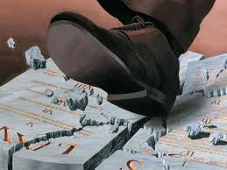
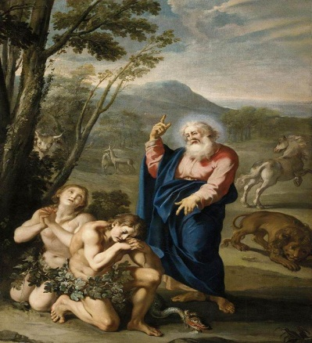
La Biblia nos dice que hay dos tipos de muerte.
Muerte física
Lea Heb.9:27.
Muerte espiritual
Lea Gén.2:16,17; Luc.9:60.
Adán y Eva, después de pecar, aunque estaban vivos físicamente, estaban muertos espiritualmente, hasta que se ofreció el sacrificio. Lea Luc.9:60.

Slide 14
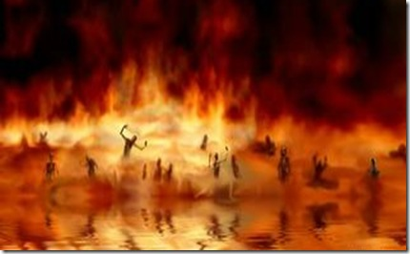
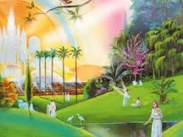
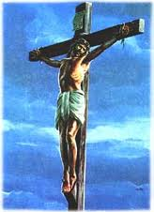
Romanos 6:23 que leímos anteriormente nos dice que el proceso natural del hombre no es más que nacer, comer, reproducir y finalmente morir.
Pero el texto también nos dice que la solución para la muerte eterna está en el «don gratito de Dios es la vida eterna en Cristo Jesús Señor nuestro»
Cristo nos liberó de la muerte, los que debiéramos estar hay éramos tu y yo.

Slide 15
Rom.5:7.
«Ciertamente, apenas morirá alguno por un justo; con todo, pudiera ser que alguno osara morir por el bueno».
¡Recuerda la ilustración de Maximiliano Kolbe quien murió para salvar a su compañero quien tenía una esposa e hijos?
¿Usted estaría dispuesto a morir para que viviera un hombre bueno como los hizo Kolbe? Sí o no.
Ahora a la inversa: ¿Estaría dispuesto a morir por salvar a un hombre malo, como lo hizo Cristo, «Porque Cristo, cuando aún éramos débiles, a su tiempo murió por los impíos?
Sin duda que usted respondería: ¡No morí para que viviera el hombre bueno, mucho menos lo voy a hacer para que viva el malo!

Slide 16
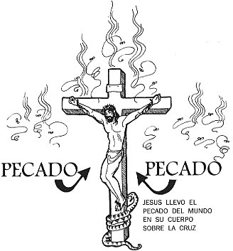
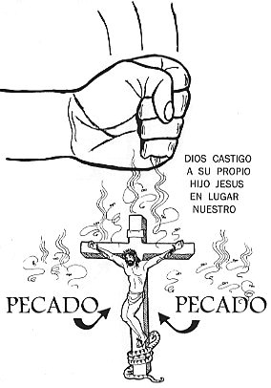
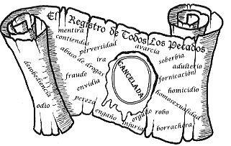
Rom.5:8 dice: «Mas Dios muestra su amor para con nosotros, en que siendo aún pecadores, Cristo murió por nosotros».
El texto nos dice que Cristo murió por ambos, por el bueno y el malo, por tanto nuestra deuda de muerte quedó totalmente cancelada.

Slide 17
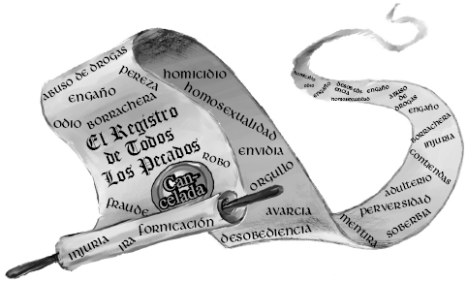
Ahora el sistema de pagos inventado por el hombre, y que a revolucionado el comercio a sido por el sistema de abonos, pero en este caso no fue que si valía 100 millones le abonó 50.
Antes de que tu y yo naciéramos, El que nos creó se convirtió en nuestro fiador, y como no podíamos pagar la deuda del pecado, Él pago toda la deuda por nosotros, y así quedamos con nuestro acreedor, Dios, como si nunca le hubiésemos debido nada.
En cero.

Slide 18
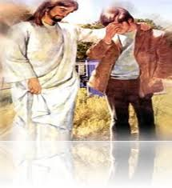
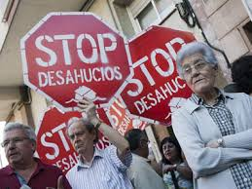

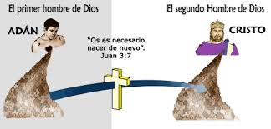
¿Qué debo hacer una vez que Cristo murió por mí, volver a pecar?
Has de cuenta que cristo pagó tus deudas que te tenían en bancarrota:

Slide 19
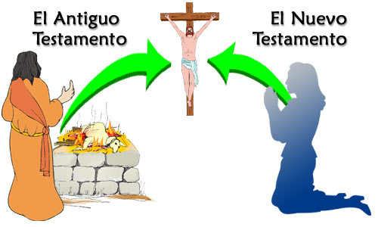
La pregunta es: ¿Por cual de las dos muertes murió Jesús; Por la temporal, o la eterna?
Otro de los puntos extraordinarios es que Cristo nunca pecó, llevo una visa santa, y tomó nuestro lugar, y murió por todos nosotros, por los que habían existido antes de Él como humano, y después de Él.

Slide 20
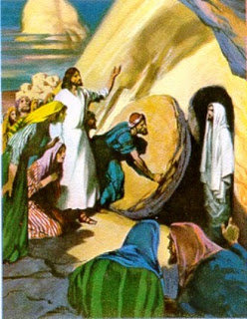
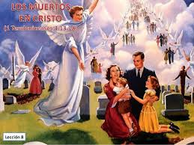
Lázaro le entregó su vida a Jesús pero murió, y Jesús lo resucito como una garantía de que también lo hará con nosotros.
Lázaro le entregó su vida a Jesús pero murió, y Jesús lo resucito como una garantía de que también lo hará con nosotros. Pero existen multitudes en el mundo hoy, que mueren sin el conocimiento de su Salvador, y como tal, resucitarán para condenación.

Slide 21
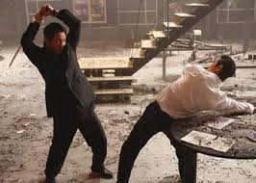
Como una ilustración de lo que nos enseña Dios en su Palabra, pensemos en un personaje del cual nos habla claramente:
Existía un hombre en tiempos de Jesús que era un criminal, responsable de alborota miento, y robo. Los que eran asesinados, le suplicaban clemencia, pero él riéndose, los sacrificaba sin misericordia.

Slide 22
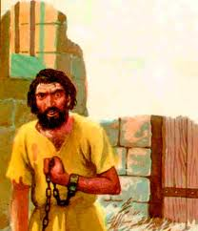
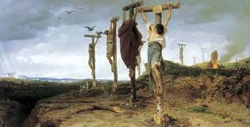
Las autoridades lo habían buscado por todas partes hasta que por fin fue capturado y llevado a la cárcel.
Allí el meditaba: ¡que castigo le aplicarían!, muchas veces había presenciado la crucifixión de criminales amigos, los desvestían totalmente, y eran crucificados en una cruz tosca, con nudos, eran expuestos a la vergüenza publica, en un lugar visible, no a la sombra sino expuestos a la luz del sol.
Con una pequeña tabla inclinada para apoyar los pies, en esta posición, en cada respiración que se hacía cada segundo, las heridas de los clavos en las manos y pies se revivía, lo cual provocaba un lamento constante.

Slide 23
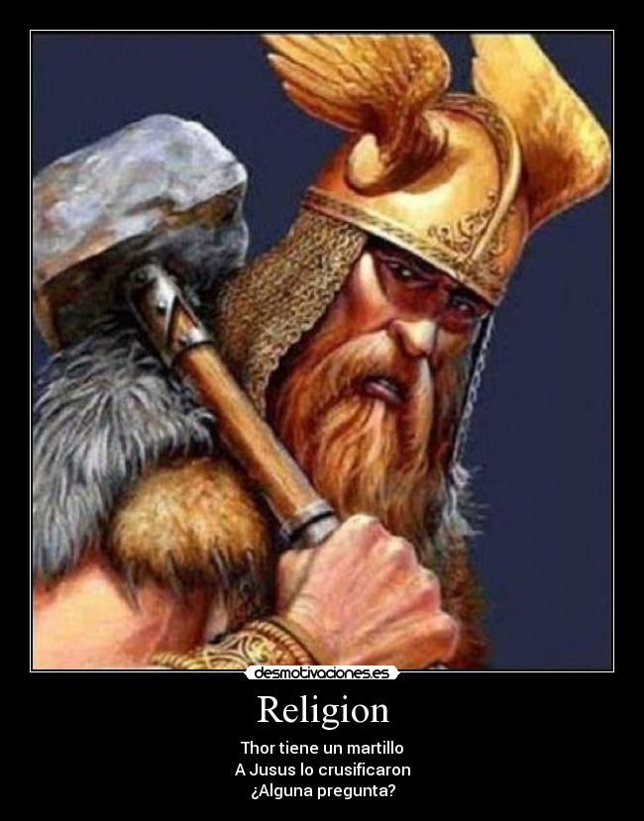
Esta situación se prolongaba por varios días, de día el crucificado estaba expuesto a los rayos del sol, y de noche al frio donde las aves de rapiña, anímale feroces, moscas y demás le hacían la vida insoportable sin poderse defender.
Se sabe de personas que duraban hasta cinco días sufriendo, hasta que finalmente el verdugo para acelerar su muerte, le partía las piernas con un chipote de hierro y este moría al otro día.

Slide 24
En todo esto pensaba nuestro personaje recordando todos los crímenes y robos cometidos, sin pensar en los demás, solamente en satisfacer su egoísmo. Cuando escucha que se abre la puerta que daba aseso a la carche, y be los guardias que entran con un papel en la mano, allí se le notificaba que había sido sentencia a la pena de muerte, y abajo decía: ¡crucificado! Entonces escucha que muchos clamaban afuera: «crucifícale, crucifícale, crucifícale».
Los guardias asignados para realizar esta babor, que por supuesto estaban acostumbrados a crucificar a los criminales, lo sacan de la prisión. Nuestro hombre del relato que se llama Barrabas, observa la cruz, y en un momento pasa por su mente el drama que le espera.

Slide 25
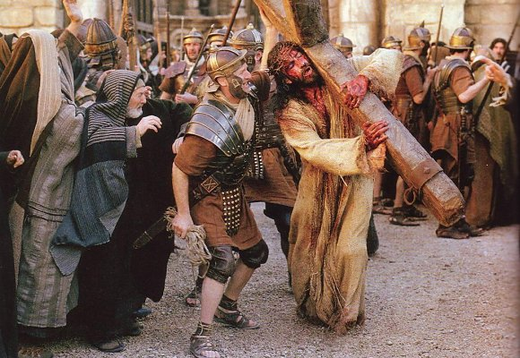
Pero, de pronto sucede algo extraño, le quitan las cadenas que lo mantienen prisionero, Barrabas be que en lugar de colocarle a él la cruz, se la colocan a otro llamado Jesús, del cual Barrabas había escuchado que hacía muchas obras buenas.
¿A quien representa Barrabas?
Ese Barrabas somos tu y yo, que por nuestros delitos y pecados dedicamos morir eternamente, pero, en el preciso momento se presenta Cristo, y toma tu lugar y el mío.

Slide 26
En Isaías 5:4 dice Dios: ¿Qué más se podía hacer a mi viña, que yo no haya hecho en ella?
Este texto nos dice que Dios no escatimó nada con el fin de que usted y yo fuéramos salvos. Tanto nos amó Dios, que dio a Su Hijo en nuestro rescate, ahora te corresponde a ti hacer tu parte, yo ya entregue mi vida Cristo, ¿Cuándo lo harás tu?
Mi oración y deseo es que Dios te bendiga, entrega tu corazón a Cristo Jesús ahora mismo, y disfrutarás de la seguridad de la salvación. Amen.

